Slide 1
Projeto Press f
Equipe
Samuel
Victor
Matheus
Lucas

Slide 2

Contexto DO Problema
Um dos grandes problemas do mundo moderno é a gestão de finanças. Com os custos de vida cada vez mais elevados e a necessidade de conciliar o que fundamental com o que é luxo, várias pessoas acabam realizando uma má gestão financeira e com isso contraindo dividas e custos indesejados.

Slide 3
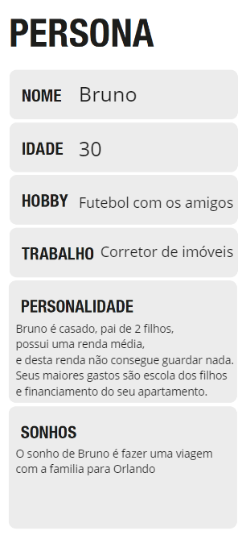
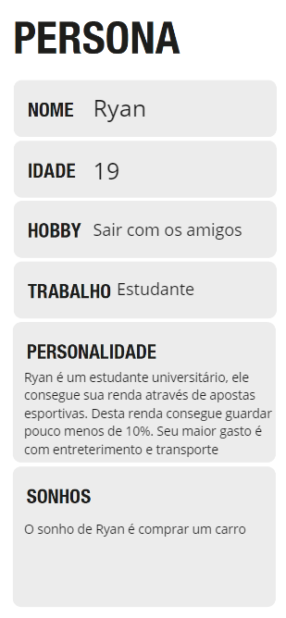
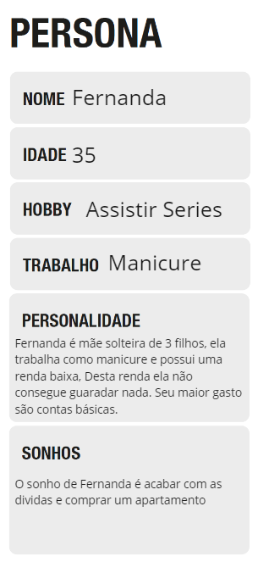
Público-Alvo | PERSONAS
Nosso Público – Alvo são pessoas adultas com renda média para baixa .
Para exemplificar criamos as seguintes personas:

Slide 4
Proposta de Solução | Objetivos
Para ajudar a solucionar os problemas financeiros, nossa proposta é a criação de uma aplicação web, onde o usuário irá colocar seus ganhos, gastos, metas e com estes dados iremos fornecer uma consultoria do que poderá ser feito para as metas estabelecidas serem atingidas.

Slide 5
Histórias de Usuários e Requisitos
Histórias de Usuários
Eu Como | Quero/Preciso | Para
Usuário | Inserir meus ganhos e gastos | Obter melhor controle financeiro
Consultor | Obter informações sobre movimentações do usuário | Permitir que possa ser feita uma consultoria para cada cliente
Administrador do Sistema | Obter informações sobre do usuário no sistema | Consertar erros e bugs que venham a ocorrer

Slide 6
HISTÓRIAS DE USUÁRIOS E REQUISITOS
Requisitos Funcionais Requisitos Não Funcionais
ID | Descrição | Prioridade
RF-001 | Permitir que o usuário cadastre gastos e ganhos | ALTA
RF-002 | Permitir que o usuário defina metas | ALTA
RF-003 | Cadastro de usuário na plataforma | ALTA
ID | Descrição | Prioridade
RNF-001 | O sistema deve ser responsivo para rodar em um dispositivos móvel | ALTA
RNF-002 | Deve processar requisições do usuário em no máximo 3s | BAIXA
RNF-003 | O sistema deverá utilizar-se de banco relacional para cadastro dos usuários | MEDIA

Slide 7
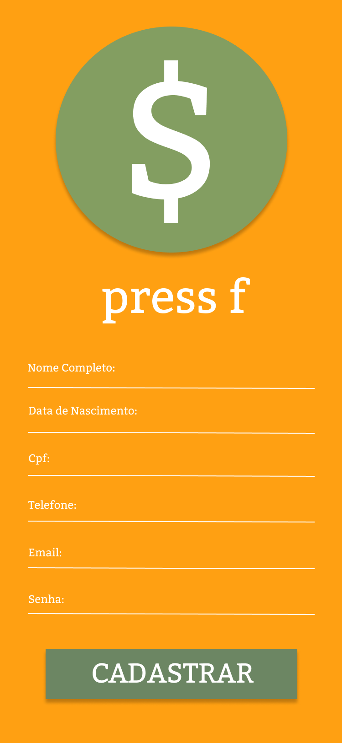
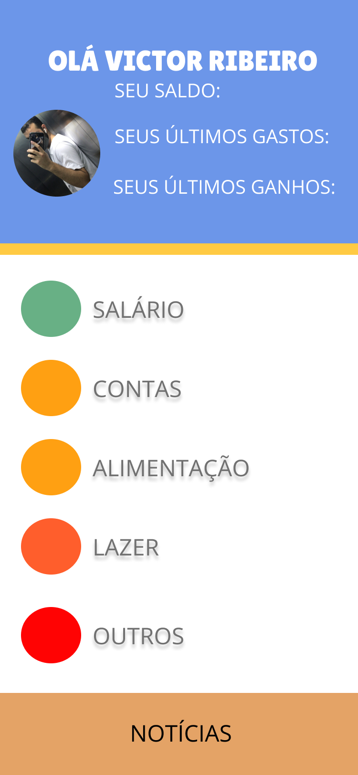
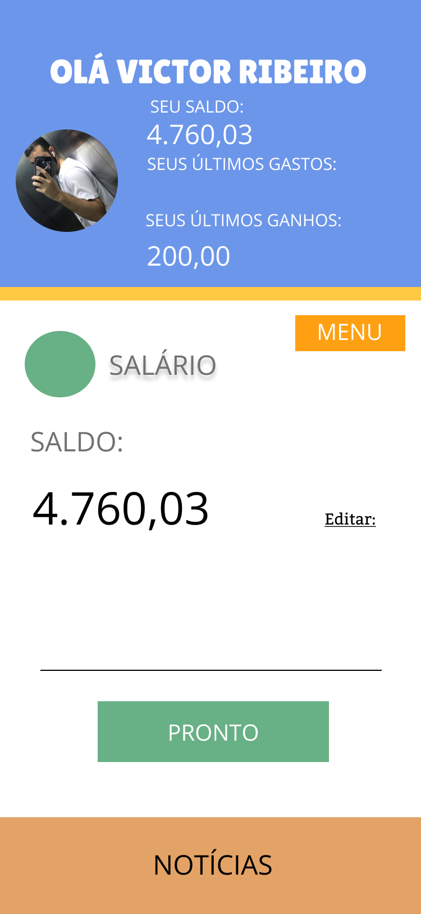
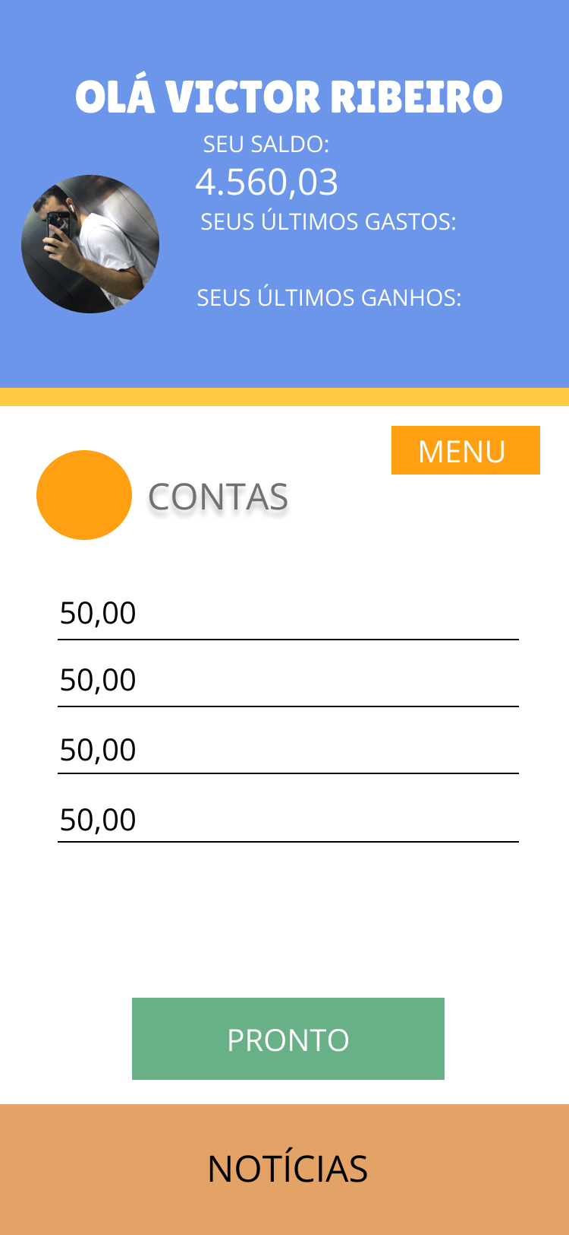
Projeto da Interface

Slide 8
Metodologia
Processo de Trabalho (Design Thinking e Scrum)
Divisão de Papéis : Samuel Almeida Pinheiro - Scrum Master | Matheus Hoske Aguiar - Programador | Victor Fernando Marques - Ribeiro Designer | Lucas Garibaldi Albuqueruqe Bahia - Entrevistador
Ferramentas – Miro (Organização do projeto)
Controle de Versão - GitHub

Slide 9

Projeto PRESS F
Equipe
Samuel
Victor
Matheus
Lucas

